Slide 1

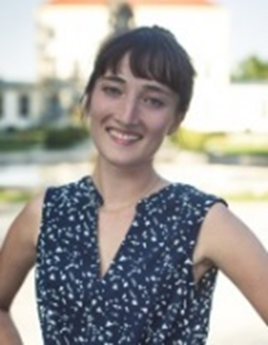
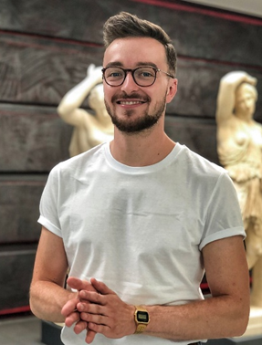
IDEAS – Interkulturalität und Diversität erfahren durch Auslandsstudien
Kontakt:
ideas@uni-jena.de
https://www.zlb.uni-jena.de/internationales/lehramt-international-ideas
Sophie Elly Ewers & Philipp Kramer
Projektkoordination

Slide 2
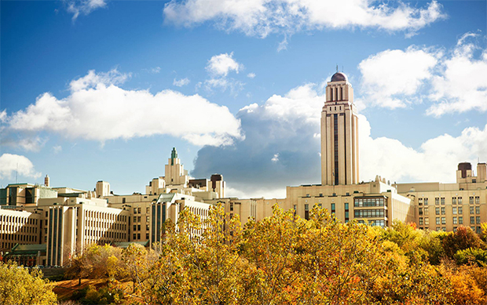
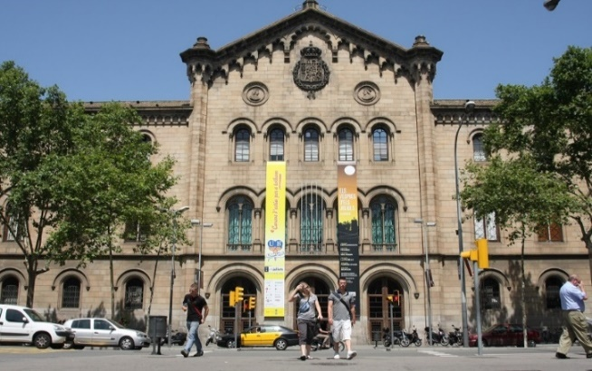

Ziele des Projekts
Trotz Lehramt ins Ausland?! Interkulturalität und Diversität hautnah erfahren!
Gezielte Förderung der Internationalisierung des Lehramts
Sensibilisierung für Interkulturalität und Diversität im Klassenzimmer
Maßnahmen at Home und abroad
Instagram: lehrerbildung_jena

Slide 3
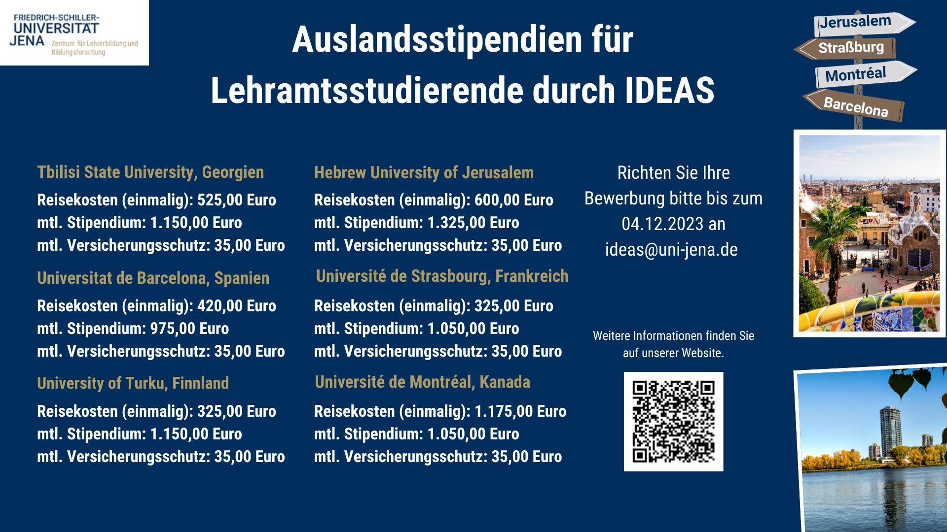

Slide 4


